Slide 1
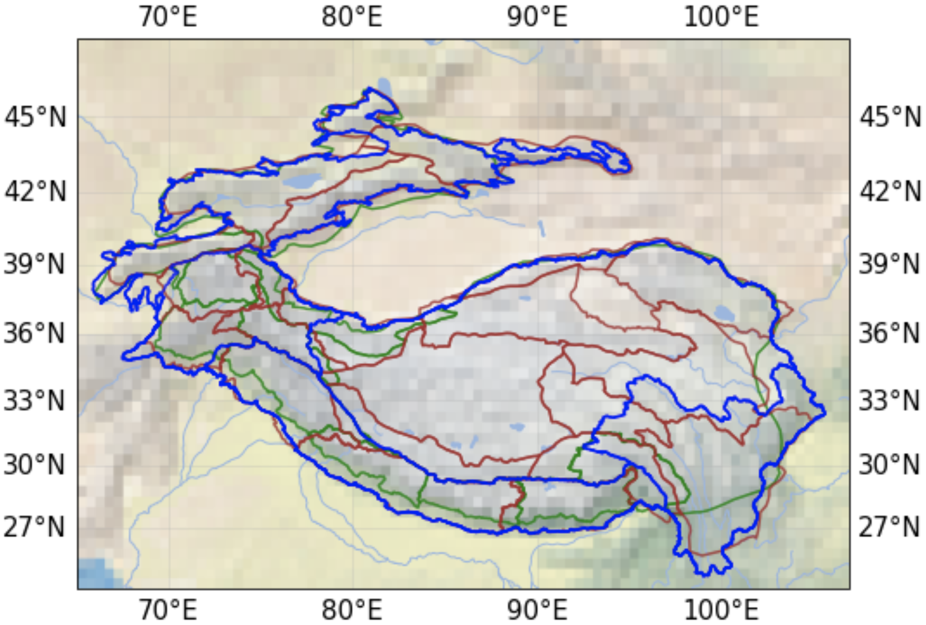
Liu et al., 2022
Holch et al., 2019
Brun et al., 2017

